Slide 1
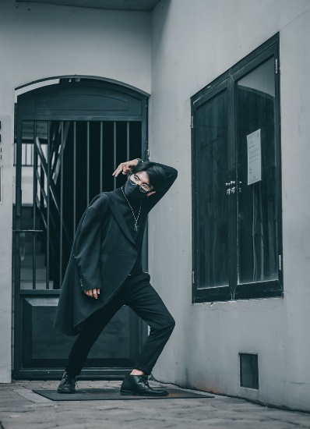

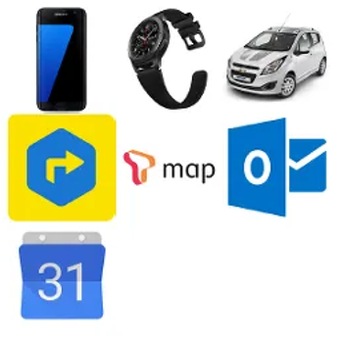



이승빈 (페르소나)
조급함
즉흥적
적극적
빠른 길 선호
성격
라이프 스타일
한석율씨는 회사일,특히 현장직을 중요시 하는 열정적인 청년이
다.
아직 신입이기 때문에 다른 선배들 보다 1시간 정도 일찍 출근하
며, 대중교통 보다는 자가용을 이용한 빠른 출*퇴근을 선호한다.
스마트폰에 다양한 네비게이션을 설치해놓고 목적지 혹은 종류에
따라 골라 쓰기도 한다.
영업팀이기 때문에 자차 이외에도 일정을 자주 이용하는데, 이와 별
도로 네비게이션과 휴대폰의 캘린더에 장소와 일정을 입력해야하
는 불편함을 가지고 있으며. 협력업체 미팅장소 주변의 주차장을
찾는데 상당한 애를 먹고 있다.
Incentive(자극)
Fear(무서움)
Achievement(성취)
Growth(성장)
Power
Social
“회사가 좋아요, 일도 좋습니다.
물론 게임도 좋구요”
Brands
Age: 30
Work: 영업3팀/2년차/사원
Family: 가족(父,母,妹)
Location: 대전,학하동
Character: 예언자형(INFJ)
사용자 정의 유형: 빠른 출＊퇴근 선
호/중*상급 운전자
목표
최대한 빠른 출/퇴근
사내 그룹웨어/개인 캘린더/네비게이션 간의 연동
외근시 최적화 된 길 안내
웨어러블 워치 활용도 높이기
불만사항
잦은 외근 미팅과 고객사 방문시 교통체증,초행길로 인한 스트
레스
근처 주차문제
웨어러블 워치의 활용성 부재
그룹웨어*개인캘린더*네비게이션과의 연동 미지원
중*상급운전자 기준으로 네비게이션의 필요없는 안내가 많음.
성격
내향적
외향적
분석적
창의적
보수적
진보적
Preferred Channels
수동적
활동적
Traditional Ads
Online & Social Media

